Slide 1
Zákon odrazu, zobrazovanie zrkadlami
Úlohy

Slide 2
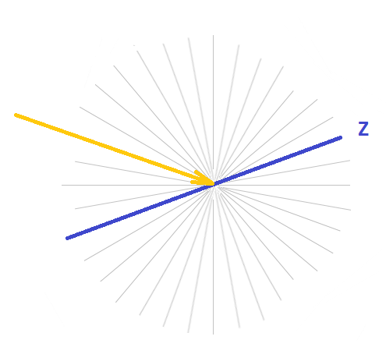

1. Napíš, pod akým uhlom dopadá svetelný lúč na zrkadlo:

Slide 3
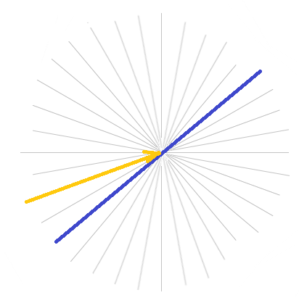

2. Nakresli, ako sa odrazí lúč od zrkadla:

Slide 4
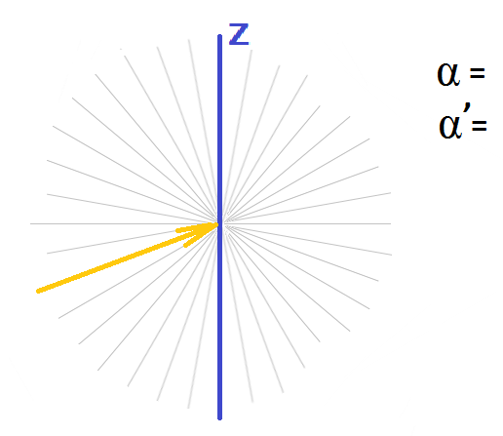
3. Nakresli odrazený lúč:

Slide 5
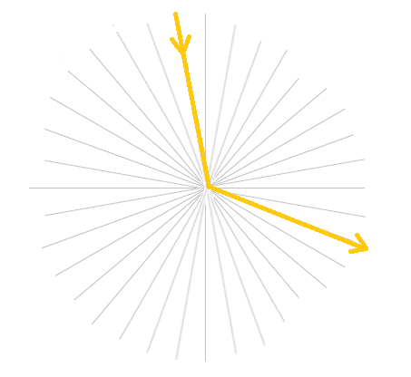
4. Dokresli zrkadlo:

Slide 6
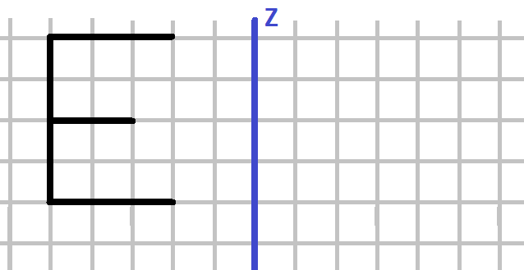
5. Doplň obraz, vytvorený rovinným zrkadlom:

Slide 7
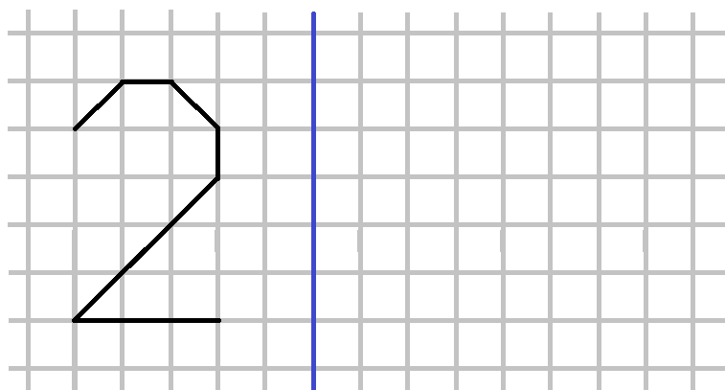
6. Nakresli obraz číslice 2:

